Slide 1


MAPA MORFOGENÉTICO
DEL ESTADO DE SONORA
Geol. Grisel A. Gutiérrez Anguamea
grisel@correo.geologia.uson.mx

Slide 2
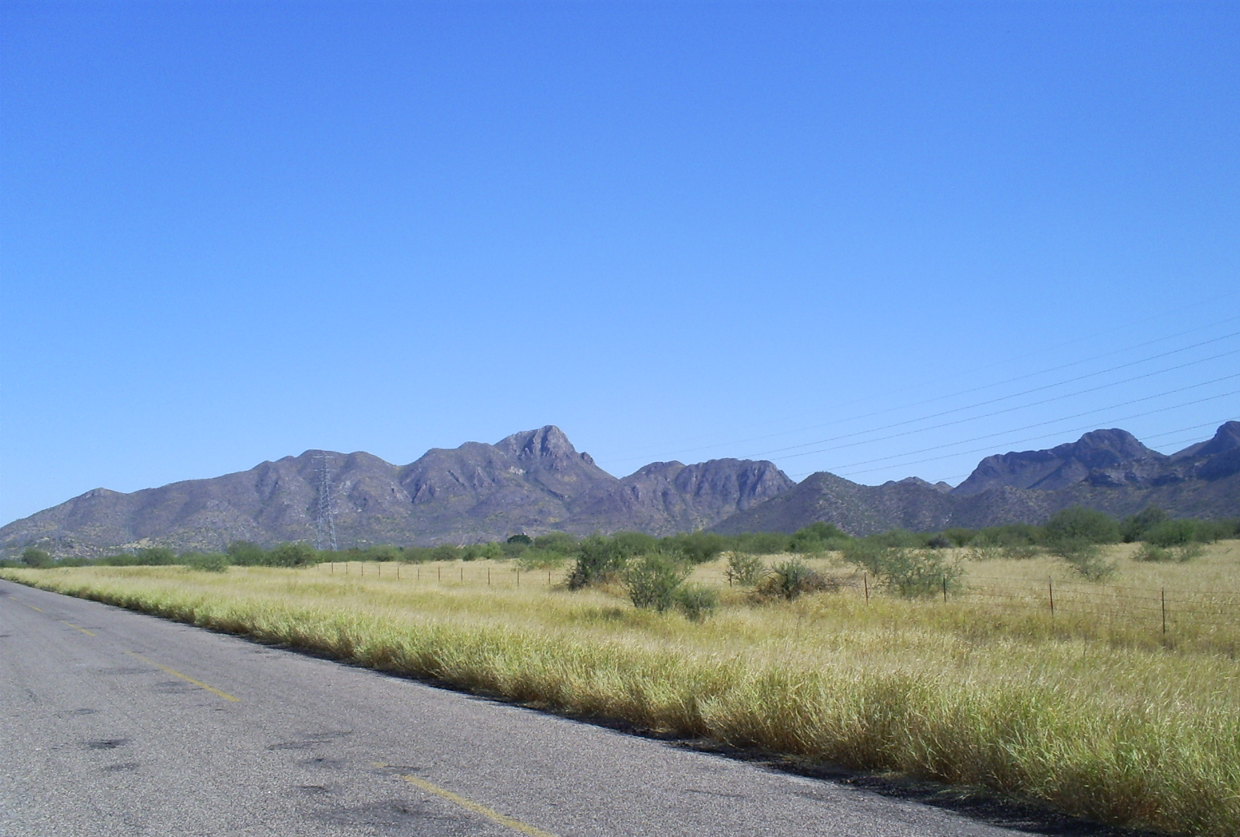
Geomorfología
Γηος (Tierra), μορφή (forma) y λόγος (estudio/tratado)
Rama de la geografía general que estudia las formas superficiales de la tierra, describiéndolas, ordenándolas sistemáticamente e investigando su origen, estructura, historia de desarrollo y dinámica actual.
Principios
fundamentales
Los procesos geomórficos (4) son responsables de transformar constantemente la superficie.

Slide 3
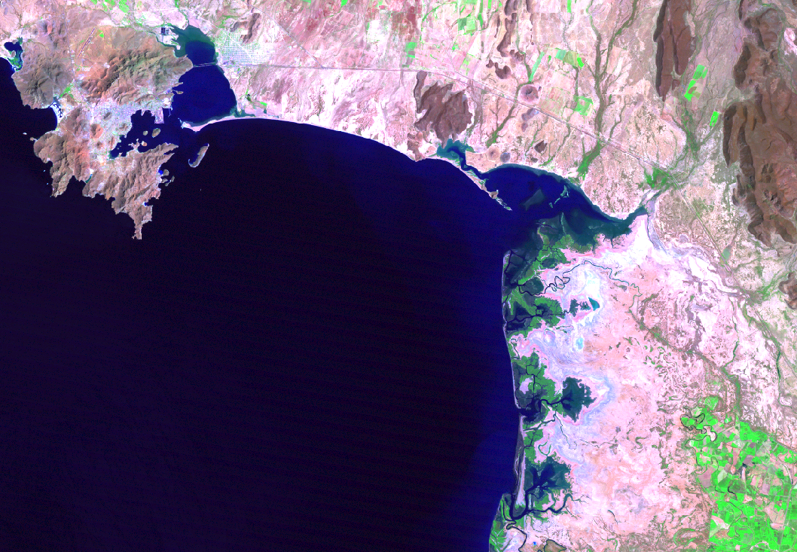
1.-Exógenos: dependen de los agentes atmosféricos, subdivididos en degradación y agradación.
2.-Endógenos: dependen de las fuerzas internas que afectan la corteza (tectonismo y vulcanismo).
INEGI, 2000

Slide 4
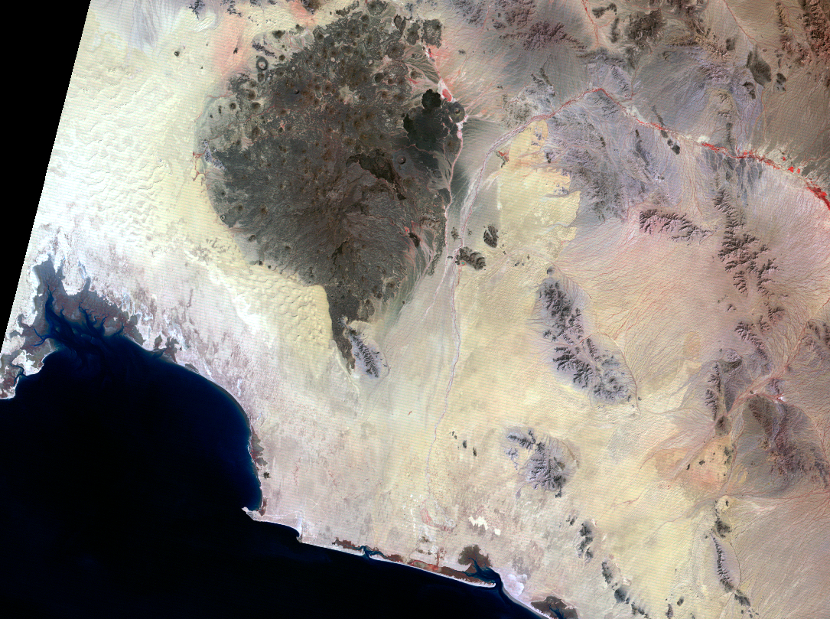
Formas generadas por procesos exógenos y endógenos
http://aria.arizona.edu/

Slide 5
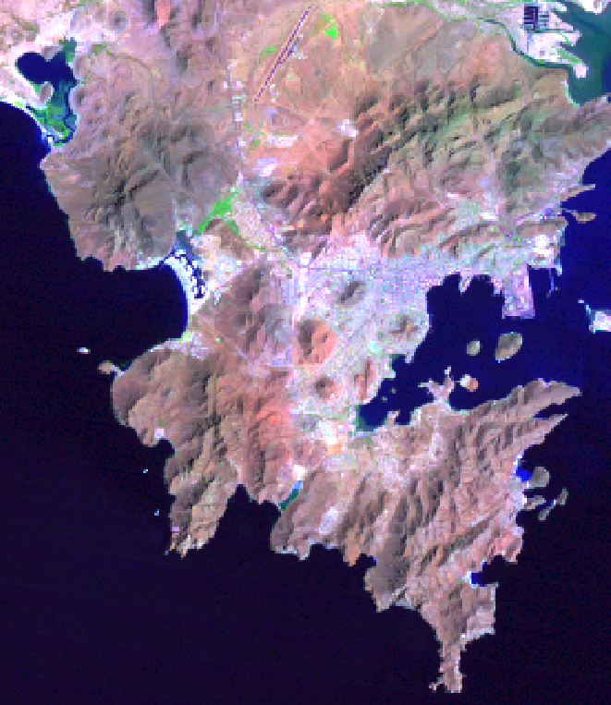
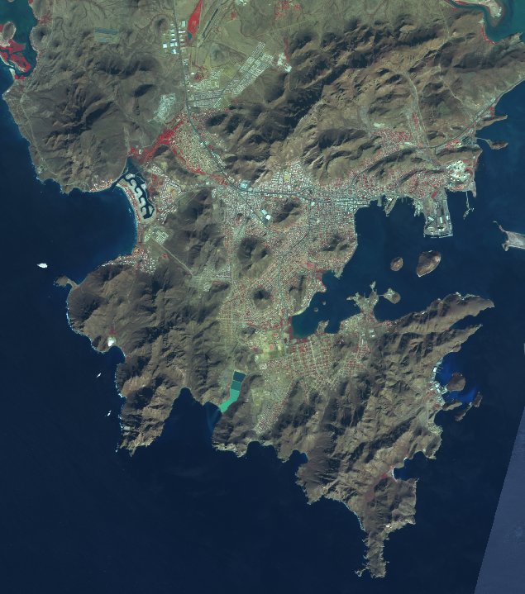
INEGI, 2000
INEGI, 2006
3.-Acción de organismos vivos: la cobertura de plantas constituye una capa protectora de suelos.

Slide 6
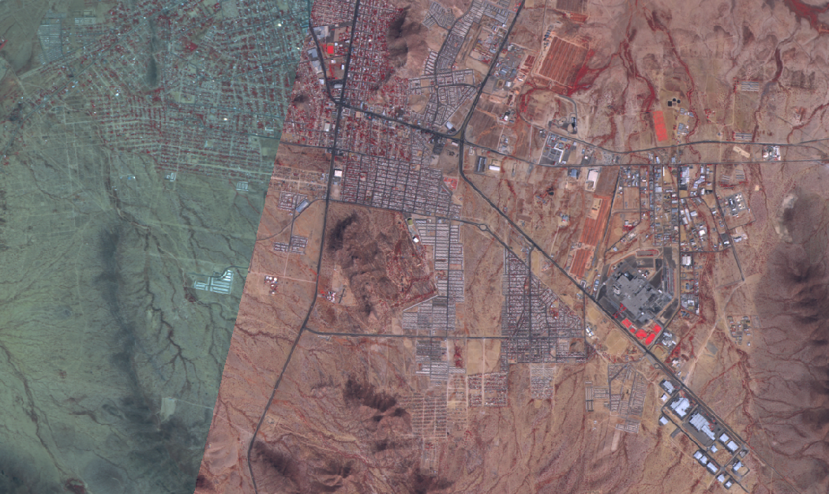
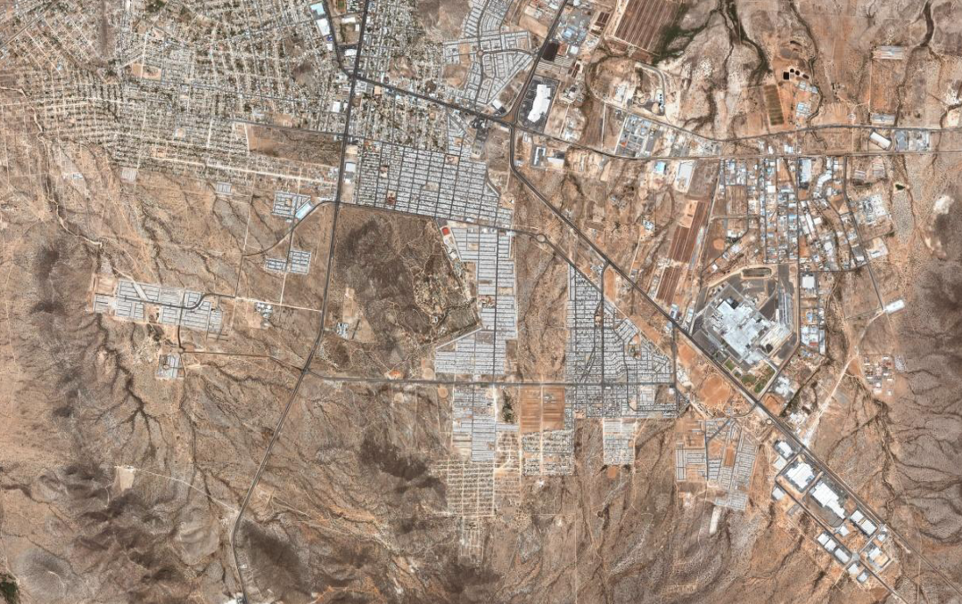
Cambio en el uso del suelo

Slide 7

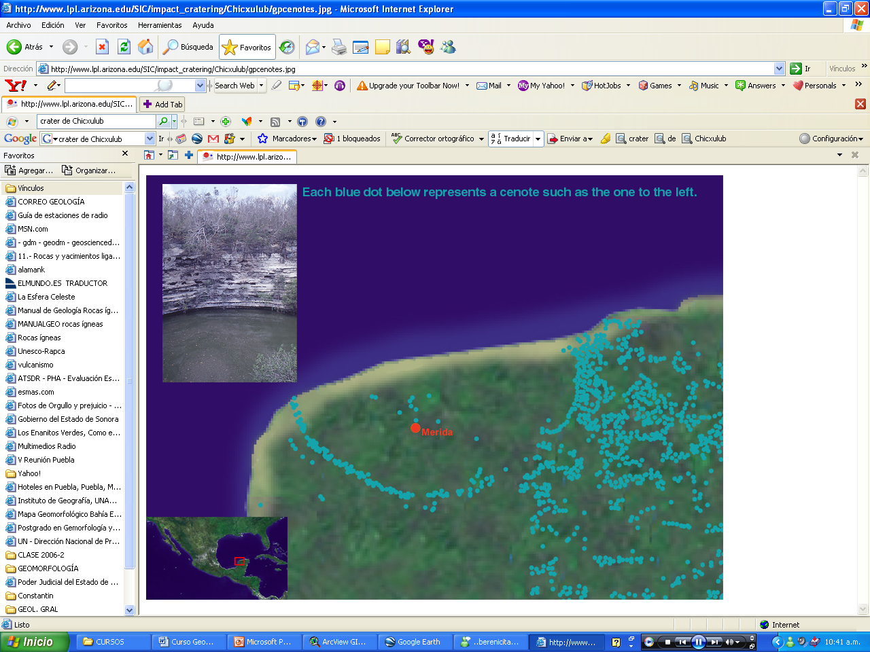
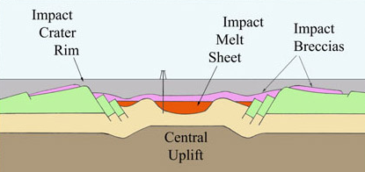
4.-Acción extraterrestre: impacto de meteoritos, asteroides y cometas
http://www.lpl.arizona.edu/SIC/impact_cratering/Chicxulub/

Slide 8
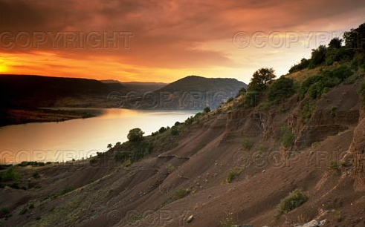
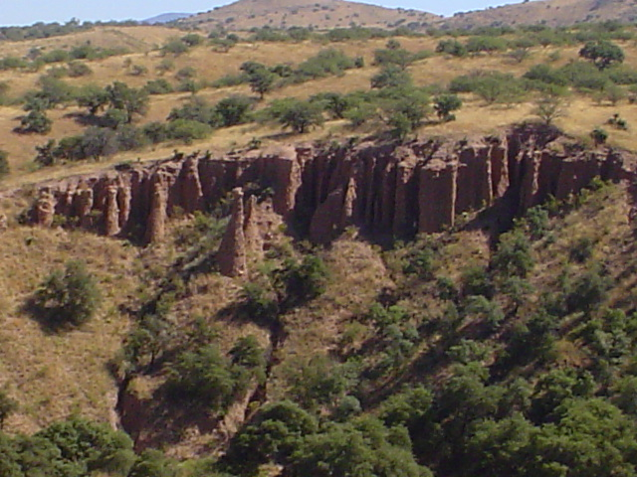
La importancia del Cuaternario: gran parte del relieve terrestre tiene una edad no mayor a la del Cuaternario.
Las rocas que conforman los relieves pueden poseer todas las edades posibles, pero un lapso de 2 Ma es suficiente para que ocurran múltiples transformaciones en los topes y en los bordes de las mesas; pues por más duros que sean sus materiales, terminarán desapareciendo por meteorización y erosión.

Slide 9
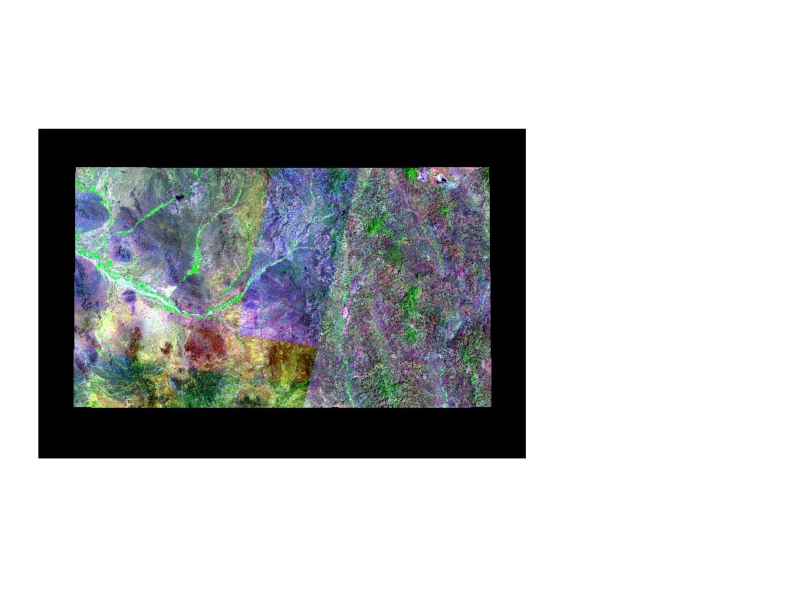
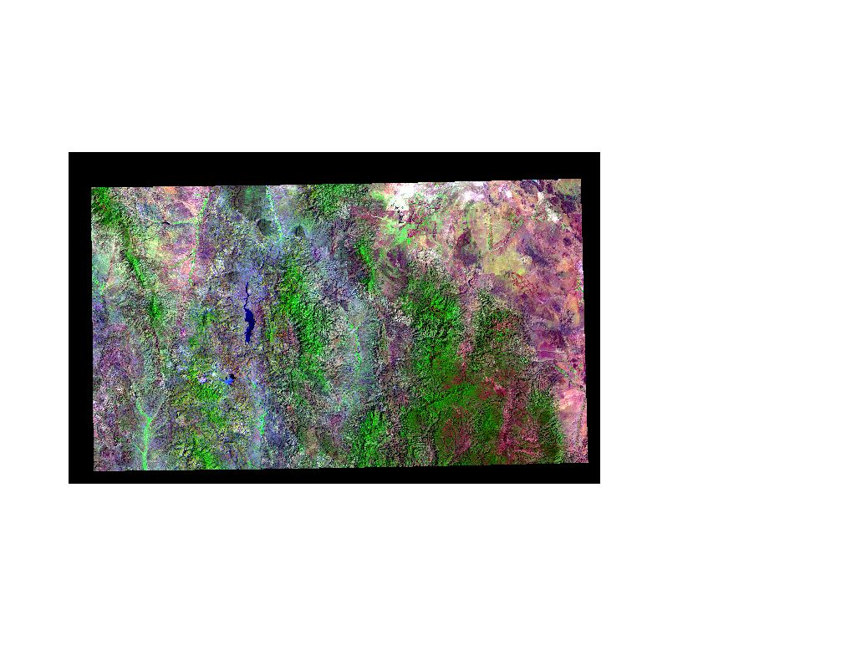
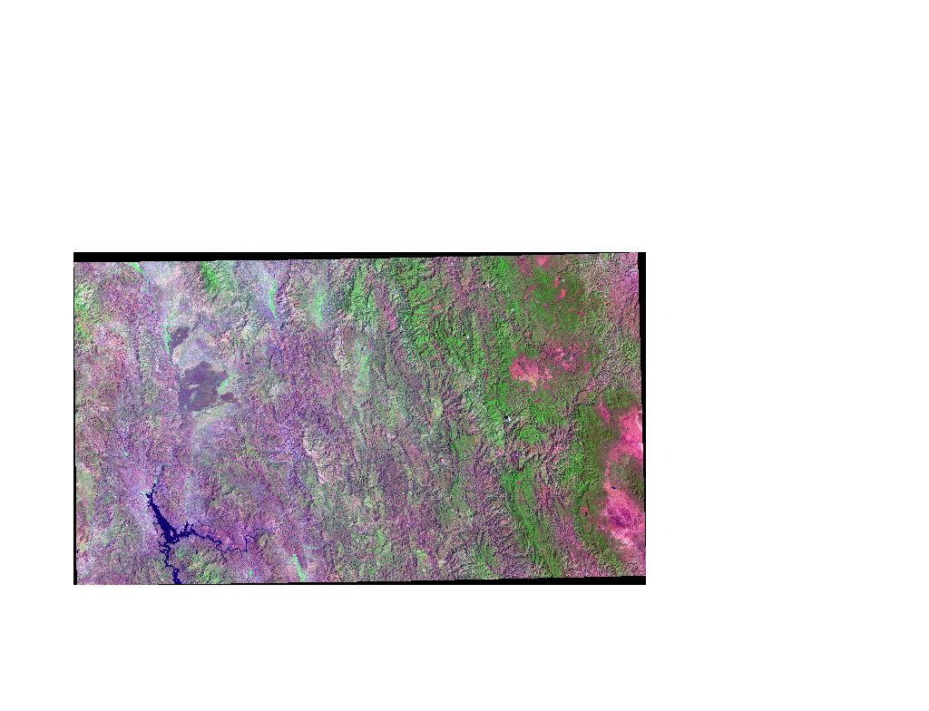
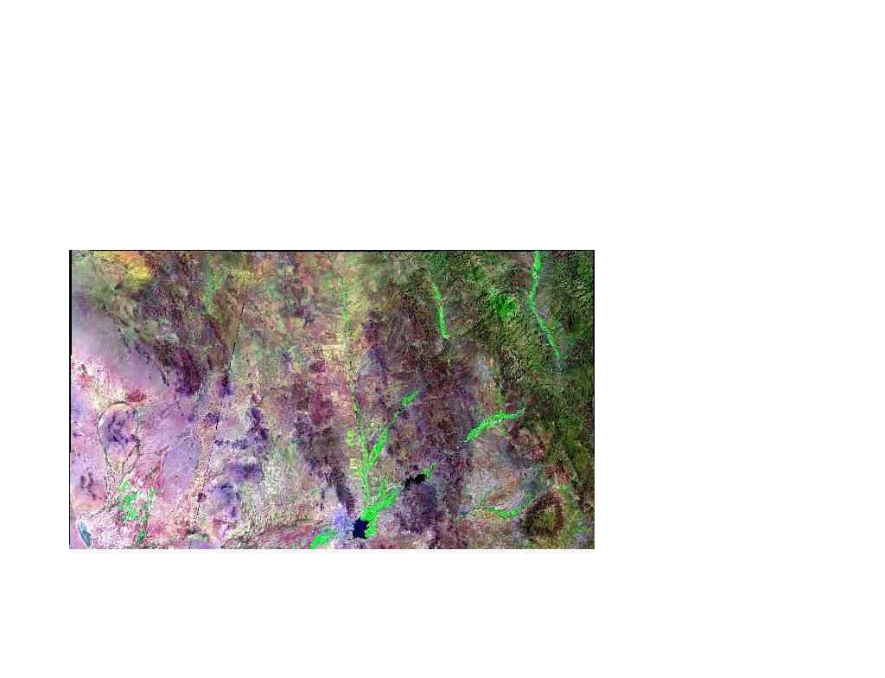

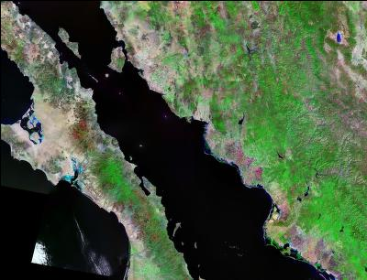
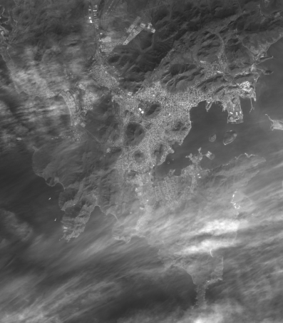
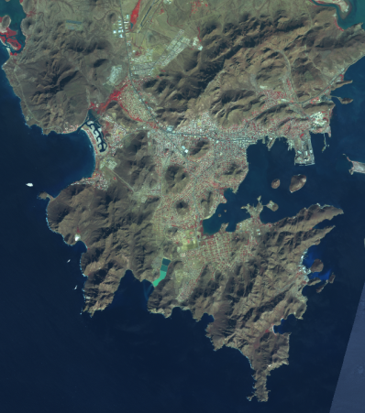
Objetivo de un levantamiento
Representación en mapas
Utilización de SIG e imágenes satelitales
Imágenes Landsat VII
ArcView GIS 3.2a
Erdas Imagine 8.6
Imágenes Spot V

Slide 10
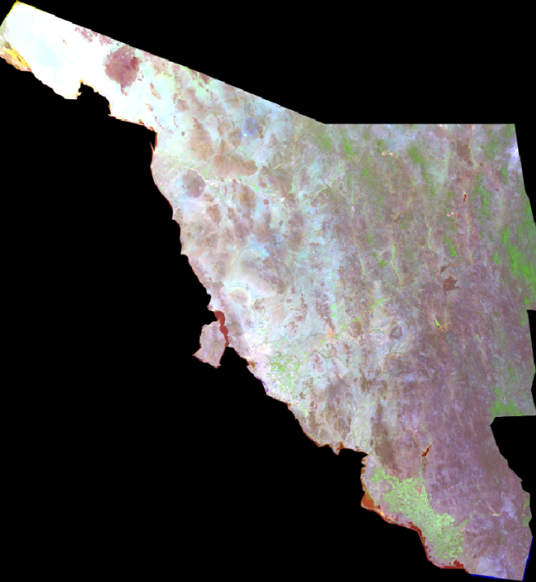
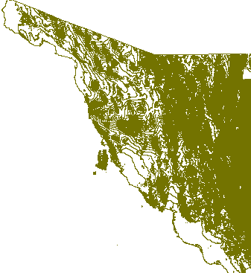
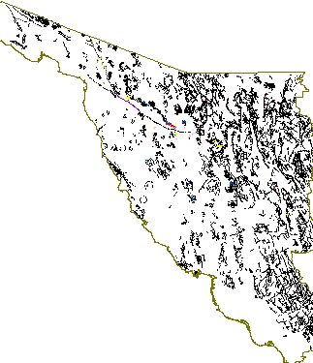
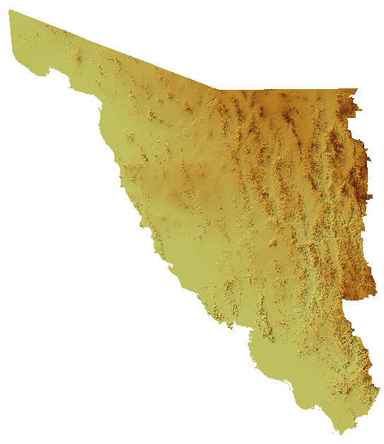
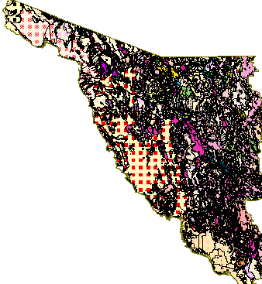
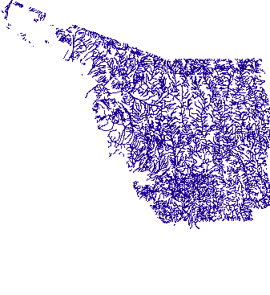
INFORMACIÓN NECESARIA
Imágenes de satélite
Topografía
Pendientes
Estructuras
Geología
Hidrografía
Cambio de uso del suelo
Identificar zonas por su aspecto superficial, diferencia altitudinal, intensidad de drenaje, pendiente general del terreno, litología y origen de las geoformas.

Slide 11
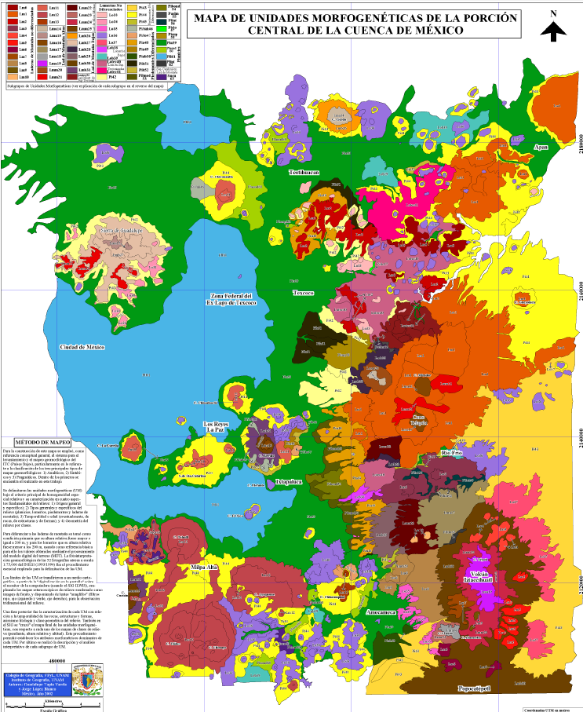
LEVANTAMIENTO GEOMORFOLÓGICO
El propósito de un levantamiento geomorfológico es proveer información sobre las formas de terreno, procesos geomorfológicos y fenómenos naturales.
CLASES
Mapas geomorfológicos analíticos
proporcionan información sobre formas de relieve y algunos procesos, destacando la morfogénesis y la morfocronología e incluyen litología y morfoestructuras.
Tapia Varela, 2002

Slide 12
Mapas geomorfológicos sintéticos
Son el producto de estudios vinculados a relaciones ambientales entre expresión del terreno y otros factores del paisaje, tales como clima, relieve, litología, suelos, hidrología y vegetación.
Mapas geomorfológicos pragmáticos
Son el resultado de investigaciones geomorfológicas guiadas por un propósito específico, utilizando como base la información geomórfica y datos adicionales, que en conjunto representen la solución deseada. Un ejemplo son los georriesgos o simplemente la identificación de rasgos geomorfológicos que permitan definir áreas inciertas.
PROCESO
Interpretación
Mapa geomorfológico base
Sistemas de terreno
Unidades de terreno
Rasgos geomorfológicos lineales
Trabajo de campo
Mapa final

Slide 13
MAPAS GEOMORFOLÓGICOS ANALÍTICOS
La parte analítica del Sistema ITC^ es consistente con las principales tendencias de las leyendas existentes (Verstappen, 1983), es universalmente aplicable para la cartografía de todas las escalas y sirve de base para el mapeo aplicado.
^ITC, Faculty of Geo-information Science and Earth Observation.

Slide 14
Los tipos de información son los siguientes:
Morfogénesis: información que se representa en forma de u. geomorfológicas si los fenómenos concernientes son cartografiables. Si las formas son demasiado pequeñas o no son consideradas lo suficientemente importantes para ser una U. de Mapeo se utilizarán símbolos lineales.
Los símbolos coloreados son los de mayor nivel en el sistema de mapeo y de la leyenda, son el mejor medio de expresión cartográfica y son reservados para las u. morfogenéticas, que están agrupadas en nueve grandes clases:
Formas de origen:
Estructural
Volcánico
Denudativo
Kárstico
Lacustre/marino
Glacial/periglacial
Eólico
Fluvial
Antrópico

Slide 15
Morfoestructura o litología
La litología es un factor determinante en las formas del terreno y los procesos desarrollados en ella. También juega un papel importante en el desarrollo del suelo y en el contexto de material parental. La litología se indica mediante plantillas o reticulados en un color gris o marrón claro que la hacen visible sin destacar demasiado.
Morfometría
Un ejemplo es la diferencia altitudinal o altura relativa, forma de la cuesta, pendiente y tipo de relieve (suave, abrupto, modelado, etc.)

Slide 16
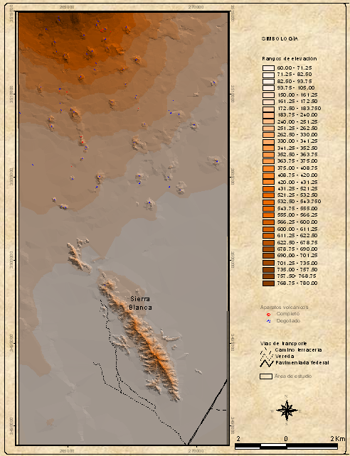
Morfometría
*72 aparatos volcánicos con una diferencia altitudinal que oscila entre 20 y 120 m.
*Conos completos: morfología completa, no muestran rasgos de ruptura o modificación significativa debido a la presión del evento volcánico; 59 aparatos volcánicos.
*Conos degollados: muestran una constitución en forma de herradura, siendo resultado de la presión volcánica; 13 puntos de emisión volcánica.
Fuente: Instituto Nacional de Estadística, Geografía e Informática (2004).

Slide 17
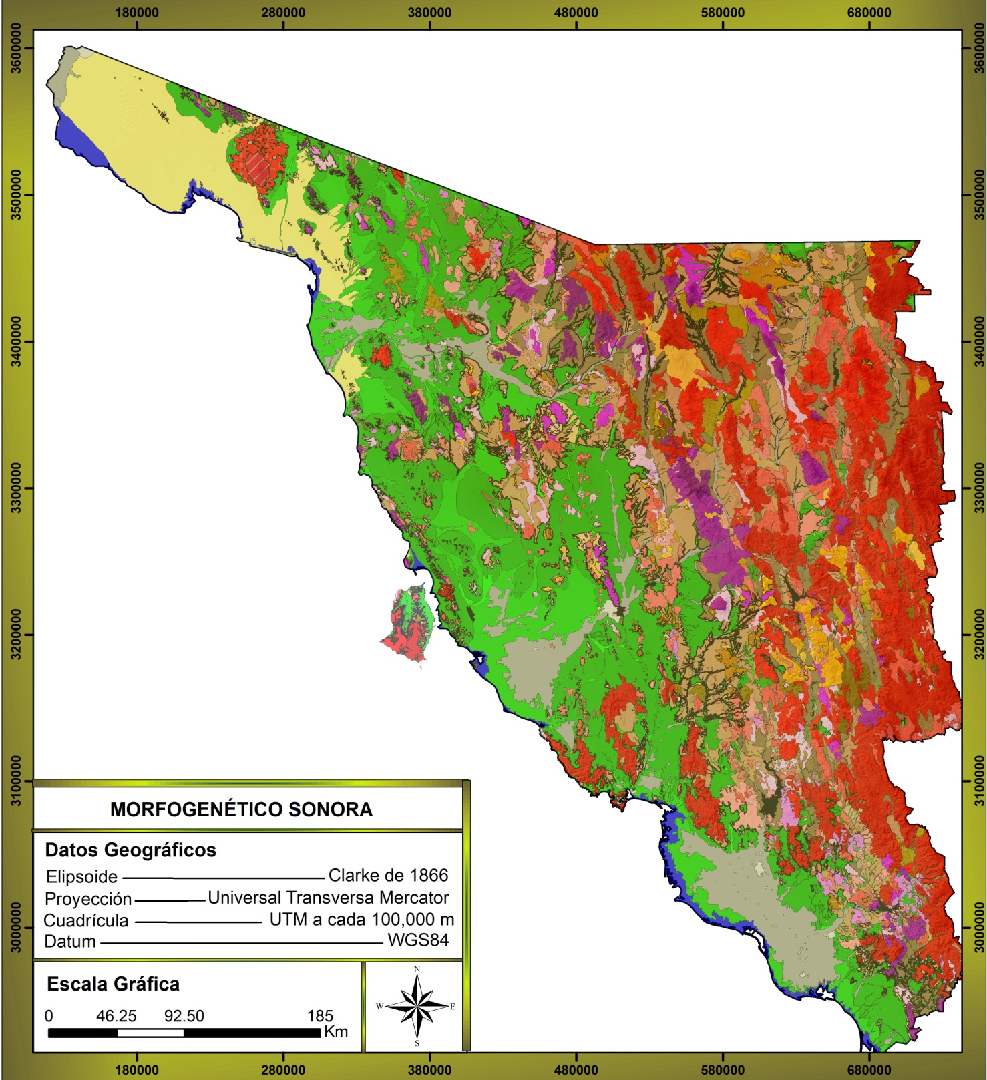
UNIDADES
MORFOGENÉTICAS
Tipo de relieve
Ladera montañosa alta
Ladera montañosa baja
Lomerío
Piedemonte
Planicie
Pendiente de terreno
Estable 0-10
Metaestable 10-25
Inestable 25-35
Abrupta mayor a 35
Litología
Origen de geoforma
Actividad antrópica
7,845 POLÍGONOS

Slide 18
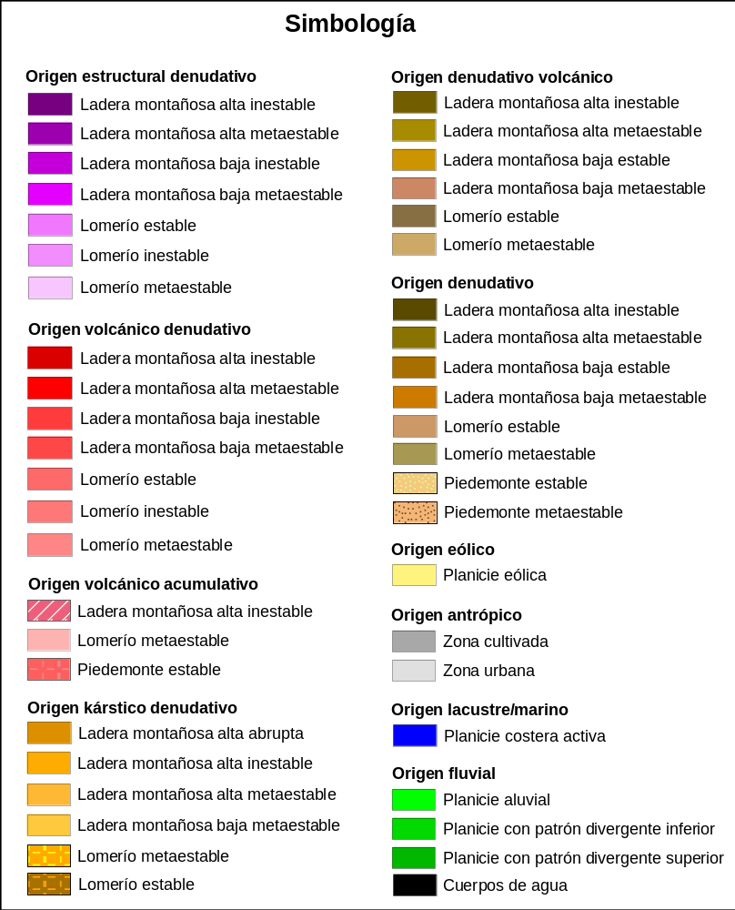
45 CLASIFICACIONES
DISTINTAS

Slide 19
CONCLUSIONES
La cartografía geomorfológica proporciona información sobre las formas del terreno y los procesos modeladores que les dieron origen.
Los mapas morfogenéticos contienen unidades caracterizadas en base a su génesis natural y antrópica.
El resultado de este método analítico es la identificación de 45 unidades; en el nombre expresan su origen, las características individuales por tipo de relieve y litología.

Slide 20

Por su atención
MUCHAS GRACIAS

